Slide 1

No te rindas….!!!

Slide 2


Cuando sientas que todo es cuesta arriba,
Cuando creas que no hay salida,

Slide 3

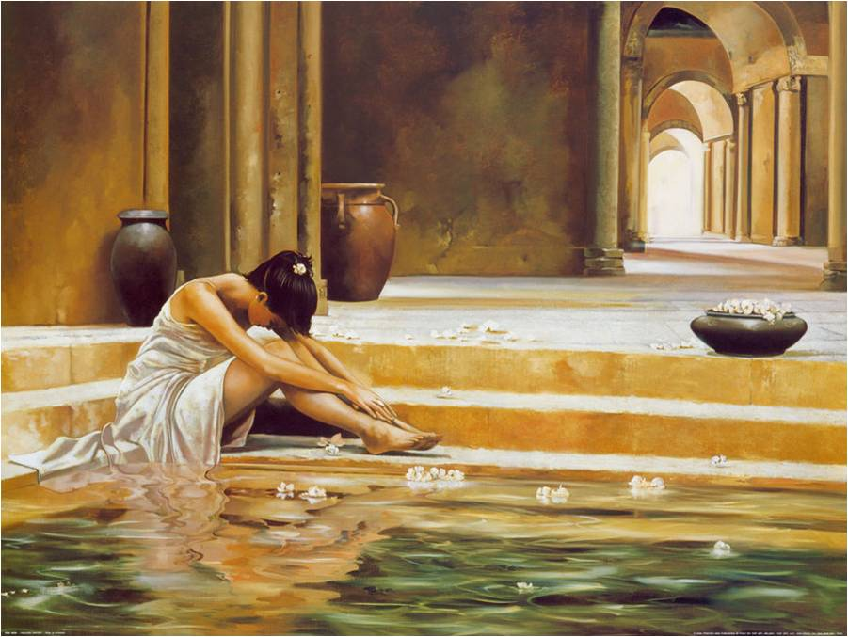
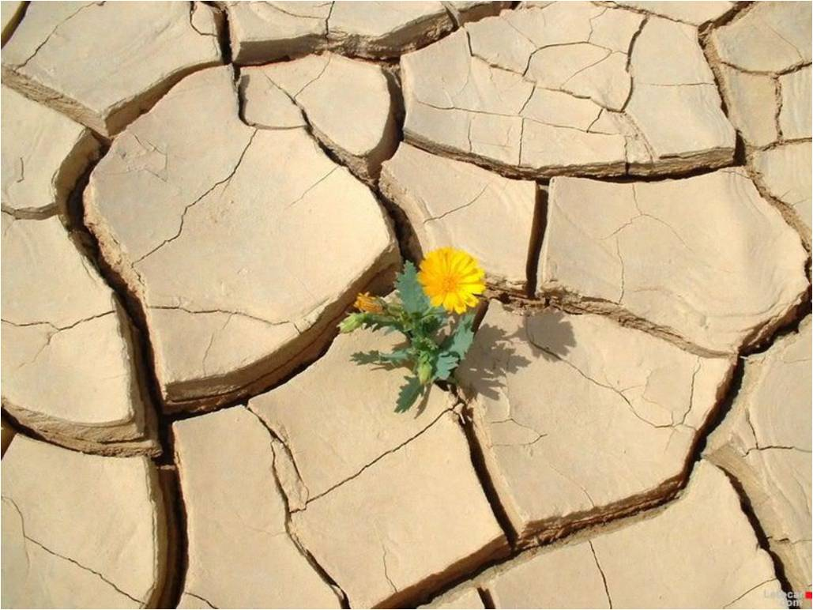
Cuando el cansancio sea inmenso,
Descansa si quieres, pero…
¡¡NO TE RINDAS!!

Slide 4



Cuando la nube sea tan gris,
que parezca que no hay luz,
¡¡NO TE RINDAS!!
Y parezca que no hay salida,
llora si quieres, pero…

Slide 5

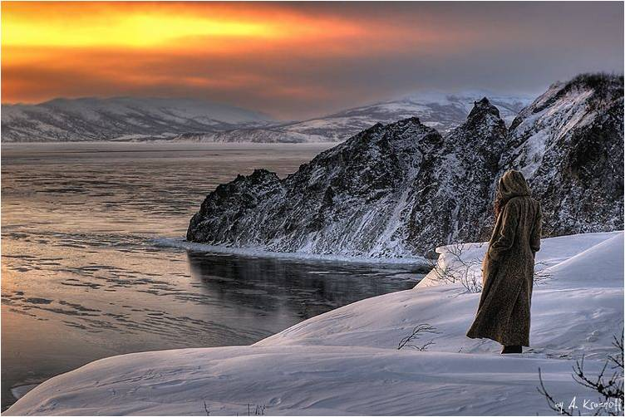
Después de toda tormenta,
Porque después de la desesperación,

Slide 6



Después de descargar tu alma,
¡¡NO TE RINDAS!!
Veras que valió la pena…
Por eso …

Slide 7

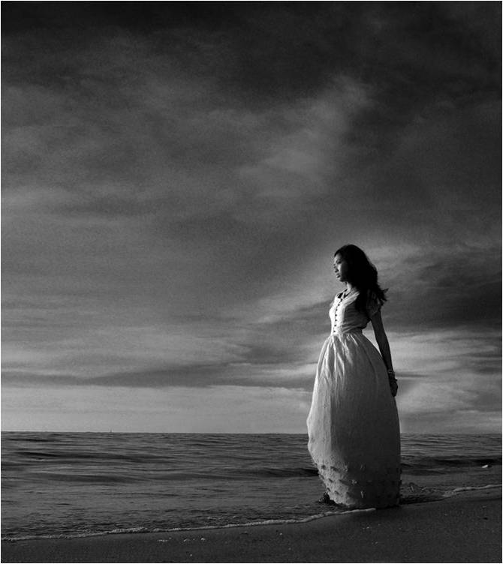
Cuando tus fuerzas se agoten,
Cuando el desánimo te arrastre,

Slide 8



Aunque la confianza se termine,
¡¡NO TE RINDAS!!
Alienta,
hay esperanza…..

Slide 9
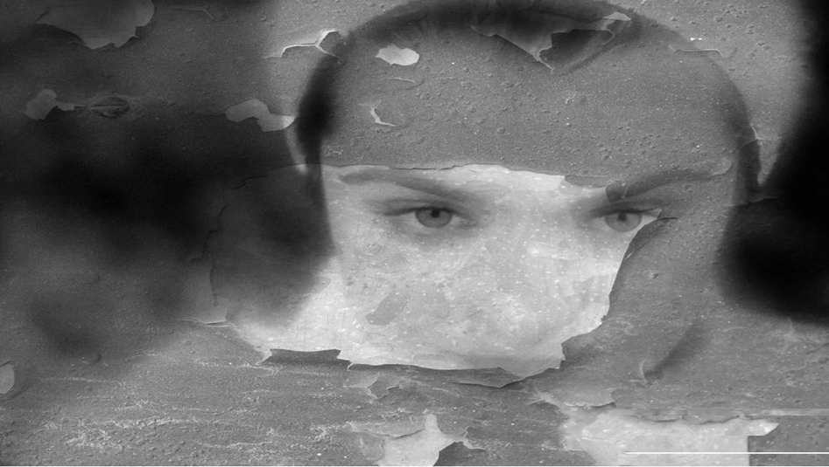

Cuando los días vayan pasando,
Uno a uno y
tú contándolos,
Verás que la lucha compensa,

Slide 10



Slide 11
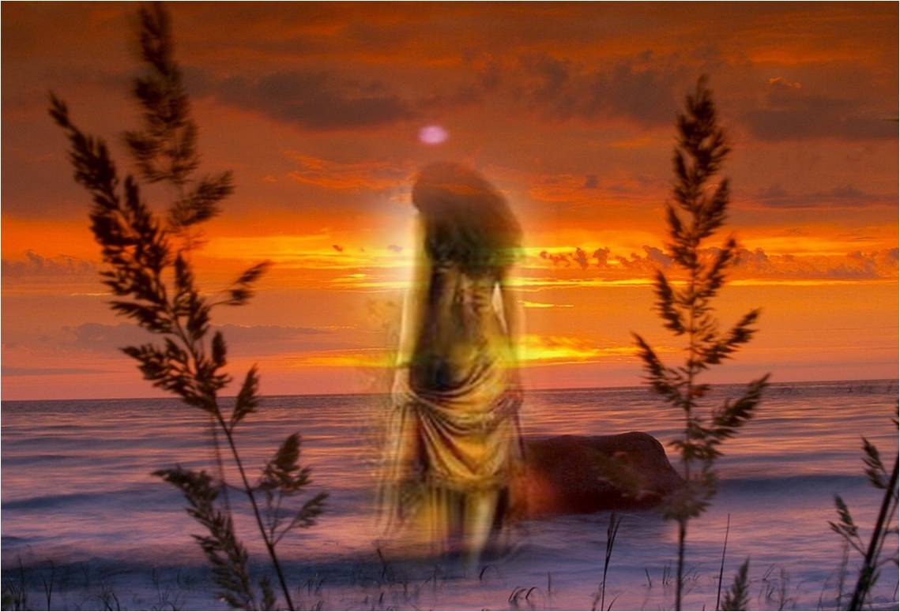

¡¡NO TE RINDAS!!
Por todo ello ….
Por favor ……..

Slide 12



Agosto 2013
Música: No te rindas
Alex Ubago
Margarita

Slide 13









¿Te ha gustado?
Puedes ver más entrando
Aquí
Además puedes recibir powerpoints en tu correo electrónico suscribiéndote aquí:
Esta presentación powerpoint ha sido creada y compartida única y exclusivamente para mispps.com

